Slide 1
MySQL : Exemple 3 : requêtes multi-tables
ARTICLES-CATEGORIES

Slide 2
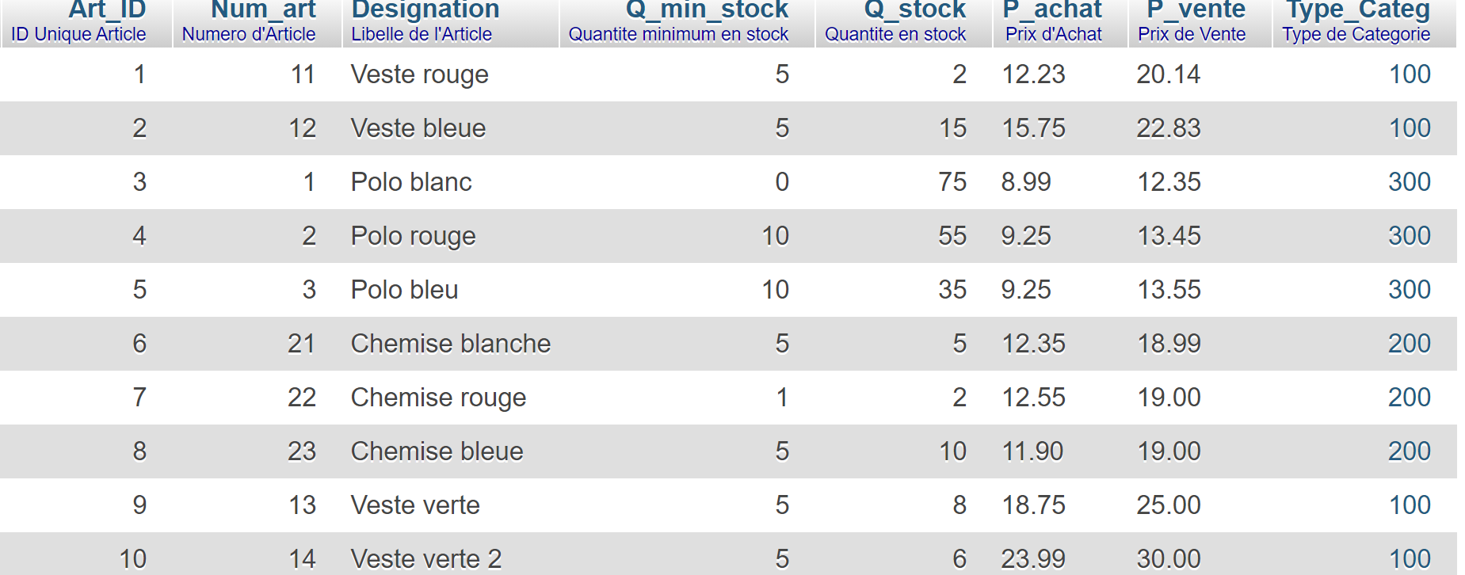
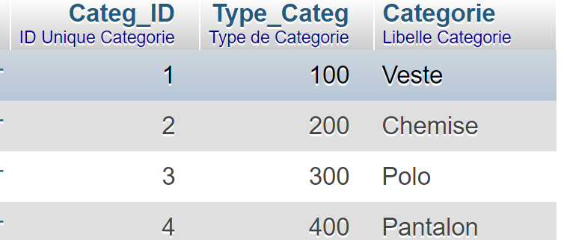
Tables de départ
Arti_01
Categ_01

Slide 3
Schéma Conceptuel
Arti_01
Groupé
Categ_01
0,N
0,1

Slide 4
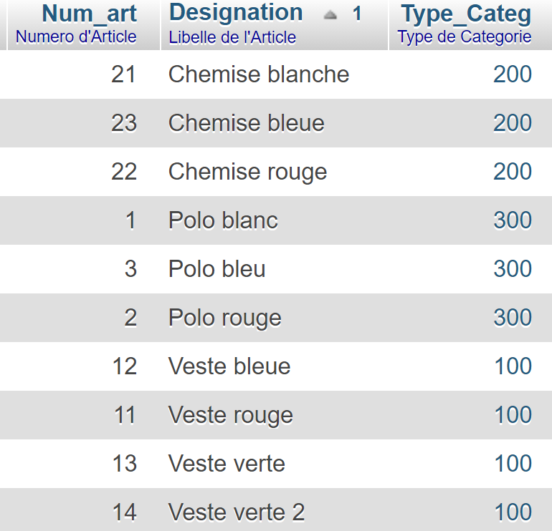
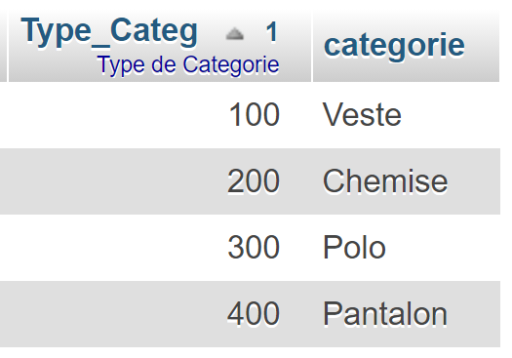
2 tables

Slide 5
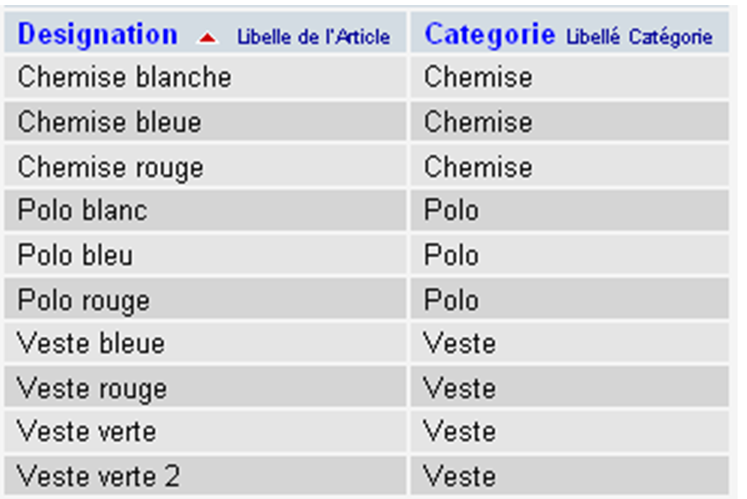
Une requête
SELECT Designation, Categorie
FROM Arti_01 AS A, Categ_01 AS B
WHERE A.type_categ = B.type_categ
ORDER BY Designation

Slide 6
Si pas de liaison entre les 2 tables
Dans le WHERE

Slide 7
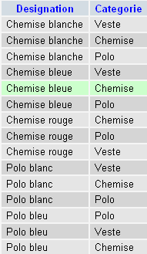
Mauvaise requête
SELECT Designation, Categorie
FROM Arti_01 AS A, Categ_01 AS B
ORDER BY Designation

